Slide 1
PHÒNG GD- ĐT BA VÌ
TRƯỜNG THCS THÁI HÒA
Giáo án Ngữ văn
Lớp 6
GV dạy: CHU THỊ PHƯƠNG THÚY

Slide 2

Khởi động
  Hình ảnh này em liên tưởng đến vấn đề gì?

Slide 3

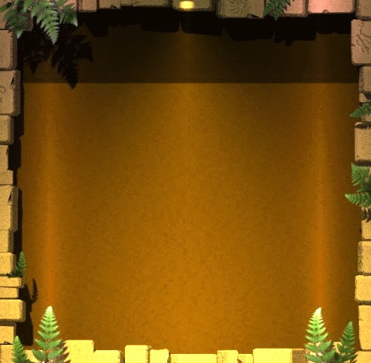
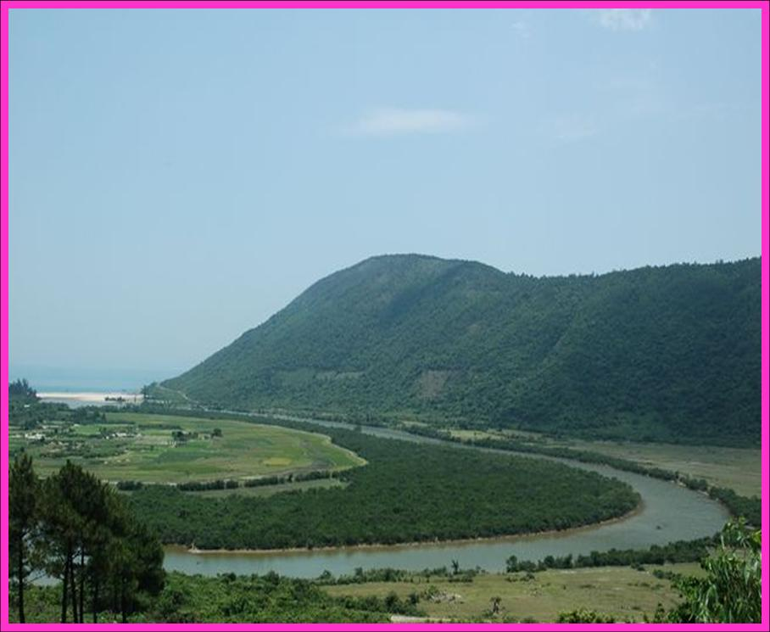

uuuu
PHßNG GI¸O dôc - §µo t¹o th¸I thuþ
Gi¸o viªn : Ph¹m ThÞ T­¬i
THCS Thuþ D­¬ng

Slide 4

TiẾT 62+ 63:
THỰC HÀNH ĐỌC HIỂU
VĂN BẢN 3: GIỜ TRÁI ĐẤT

Slide 5






I. ĐỌC – TÌM HIỂU CHUNG
Xuất xứ: theo baodautu.vn
Thể loại: Văn bản thông tin
Phương thức biểu đạt chính: Thuyết minh

Slide 6
I. ĐỌC – TÌM HIỂU CHUNG
Bố cục
Phần 1:
Nguồn gốc của sự kiện Giờ Trái Đất
Phần 2:
Lịch sử ra đời, phát triển của Giờ Trái Đất
Phần 3:
Tác động của Giờ Trái Đất

Slide 7
II. ĐỌC – TÌM HIỂU CHI TIẾT
  Sa pô
- Vị trí: Nằm ngay dưới nhan đề, được in đậm.
- Thời gian đăng tải: 29/03/2014
- Nội dung Sa pô: 29/3, Việt Nam sẽ cùng thế giới tham gia chiến dịch Giớ Trái Đất để sử dụng hiệu quả nguồn năng lượng và bảo vệ môi trường trước biến đổi khí hậu.
Thu hút sự chú ý của người đọc, làm nổi bật sự kiện chính của bài viết

Slide 8
II. ĐỌC – TÌM HIỂU CHI TIẾT
1. Nguồn gốc của sự kiện Giờ Trái Đất

Slide 9
Thảo luận
Câu 1.Nêu hoàn cảnh ra đời của sự kiện giờ trái đất
Câu 2. Họ dựa trên cơ sở nào để thực hiện chiến dịch lớn này
Câu 3. Nhận xét cách mở bài của văn bản?

Slide 10
II. ĐỌC – TÌM HIỂU CHI TIẾT
1. Nguồn gốc của sự kiện Giờ Trái Đất
Giờ Trái Đất ra đời trong hoàn cảnh nào?
Năm 2004, Tổ chức Bảo tồn Thiên nhiên Quốc tế của Australia tìm kiếm phương pháp truyền thông mới để đưa ra vấn đề biến đổi khí hậu vào hoạt động tuyên truyền nên đã thảo luận với công ty quảng cáo Leo Burnett Sydney.
-> Thời gian, địa điểm, thông tin cụ thể, rõ ràng, xác thực giúp người đọc hiểu rõ hơn về hoàn cảnh ra đời của sự kiện Giờ Trái Đất

Slide 11
II. ĐỌC – TÌM HIỂU CHI TIẾT
2. Lịch sử ra đời, sự phát triển của sự kiện Giờ Trái Đất

Slide 12
THẢO LUẬN NHÓM
Nhóm 1: Nêu các mốc thời gian được nhắc đến và tóm tắt thông tin chính tương ứng:
Thời gian | Thông tin chính
Nhóm 2: Tên gọi “Giờ Trái Đất” được ra đời như thế nào?
Nhóm 3: Nội dung của chiến dịch “Giờ Trái Đất” là gì?
Nhóm 4: Trình bày quá trình phát triển của chiến dịch?

Slide 13
II. ĐỌC – TÌM HIỂU CHI TIẾT
Thời gian | Thông tin chính
2005 | Sự kiện “Tiếng tắt lớn” ra đời
2006 | Sự kiện “Tiếng tắt lớn” được đổi tên thành Giờ Trái Đất
31/03/2007 | Khai mạc sự kiện Giờ Trái Đất tại Sydney
29/3/2008 | Giờ Trái Đất được mở rộng ra 35 quốc gia trên thế giới
2009 | Con số các quốc gia hưởng ứng giờ Trái Đất lên đến 88

Slide 14
II. ĐỌC – TÌM HIỂU CHI TIẾT
2. Lịch sử ra đời, sự phát triển của sự kiện Giờ Trái Đất
* Sự ra đời:
+ 2005, tên gọi ban đầu là “Tiếng tắt lớn”
+ 2006, đặt tên lại là “Giờ Trái Đất”
* Nội dung chiến dịch: Kêu gọi mọi người tắt điện một tiếng đồng hồ tối thứ 7 cuối cùng của tháng 3 hàng năm.

Slide 15
II. ĐỌC – TÌM HIỂU CHI TIẾT
2. Lịch sử ra đời, sự phát triển của sự kiện Giờ Trái Đất
* Sự phát triển của “Giờ Trái Đất:
- Thu hút sự chú ý của thế giới, các nước bắt đầu tham gia nhiều hơn vào những năm sau đó.
- 29-3-2008, tổ chức ở 371 thành phố, thuộc hơn 35 quốc gia, hơn 50 triệu người.
- 2009, sự tham gia của hơn 4000 thành phố, thuộc 88 quốc gia.

Slide 16
II. ĐỌC – TÌM HIỂU CHI TIẾT
“Giờ Trái Đất không phải chỉ dừng lại ở hành động tắt đèn, mà đây là chiến dịch trong đó tất cả mọi người trên thế giới cùng nhau đoàn kết và thể hiện họ có thể làm gì trong suốt cả năm để bào vệ hành tinh…”
( En -đi Rít -li (Andy Ridly),
Giám đốc và là người sáng lập chiến dịch Giờ Trái Đất toàn cầu)
Ý kiến của ông En-đi Rít-li được đưa vào văn bản có tác dụng gì?

Slide 17
II. ĐỌC – TÌM HIỂU CHI TIẾT
“Giờ Trái Đất không phải chỉ dừng lại ở hành động tắt đèn, mà đây là chiến dịch trong đó tất cả mọi người trên thế giới cùng nhau đoàn kết và thể hiện họ có thể làm gì trong suốt cả năm để bào vệ hành tinh…”
( En -đi Rít -li (Andy Ridly),
Giám đốc và là người sáng lập chiến dịch Giờ Trái Đất toàn cầu)
Nhằm nâng cao suy nghĩ cho mọi người: Giờ Trái Đất không phải chỉ là hành động tắt điện, mà mục đích là bảo vệ hành tinh yêu quý của chúng ta. Vì vậy, bất kỳ hành động bảo vệ nào môi trường đều cần được thực hiện.

Slide 18
II. ĐỌC – TÌM HIỂU CHI TIẾT
2. Lịch sử ra đời, sự phát triển của sự kiện Giờ Trái Đất
* Sự phát triển của “Giờ Trái Đất:
- Thu hút sự chú ý của thế giới, các nước bắt đầu tham gia nhiều hơn vào những năm sau đó.
- 29-3-2008, tổ chức ở 371 thành phố, thuộc hơn 35 quốc gia, hơn 50 triệu người.
- 2009, sự tham gia của hơn 4000 thành phố, thuộc 88 quốc gia.
=>Sự ra đời và quá trình phát triển của chiến dịch Giờ Trái Đất mang tính bền vững, lâu dài, kết nối mọi người trên khâp thế giới đoàn kết, thể hiện hành động trong suốt cả năm để bảo vệ hành tinh.

Slide 19
II. ĐỌC – TÌM HIỂU CHI TIẾT
3. Tác động của chiến dịch “Giờ Trái Đất”.
Tại sao nói “Giờ Trái Đất chính thức trở thành chiến dịch toàn cầu” ?
Cuối năm 2009, nhận thức của thế giới về biến đổi khí hậu được nâng cao chưa từng thấy trong lịch sử tại HN biến đổi khí hậu Liên hiệp quốc; 192 nước tham gia.

Slide 20
II. ĐỌC – TÌM HIỂU CHI TIẾT
3. Tác động của chiến dịch “Giờ Trái Đất”.
Việt Nam chính thức gia nhập chiến dịch Giờ Trái Đất vào thời gian nào?
Từ năm 2009

Slide 21
II. ĐỌC – TÌM HIỂU CHI TIẾT
3. Tác động của chiến dịch “Giờ Trái Đất”.
-Cuối 2009, trong Hội nghị biến đổi khí hậu Liên hiệp quốc (sự tham gia 192 quốc gia) tại Đan Mạch, nhận thức của thế giới về biến đổi khí hậu được nâng cao.
- Năm 2009, Việt Nam chính thức gia nhập chiến dịch Giờ Trái Đất.

Slide 22
III. TỔNG KẾT
Sử dụng kết hợp ngôn ngữ ( xen trích dẫn) và hình ảnh.
1. Hình thức:
Ngôn ngữ diễn đạt sáng rõ, chính xác, thuyết phục.
Văn bản đã cung cấp đầy đủ thông tin về nguyên nhân, sự ra đời và phát triển của chiến dịch Giờ Trái Đất
2. Nội dung:

Slide 23

IV. LUYỆN TẬP

Slide 24



Văn bản thuật lại sự kiện gì?
00:02
00:01
00:00
00:10
00:06
00:03
00:04
00:09
00:07
00:05
00:08
Giờ Trái Đất
Chống biến đổi khí hậu
Bảo vệ môi trường
Bảo vệ nguồn nước

Slide 25
Tên ban đầu của chiến dịch Giờ Trái Đất là gì?
00:02
00:01
00:00
00:10
00:06
00:03
00:04
00:09
00:07
00:05
00:08
A. Tiếng nổ lớn
C. Một giờ
B. Tiếng tắt lớn
D. 60 phút

Slide 26
Việt Nam gia nhập chiến dịch Giờ Trái Đất vào năm nào?
00:02
00:01
00:00
00:10
00:06
00:03
00:04
00:09
00:07
00:05
00:08
2006
2008
2007
2009

Slide 27


V. Vận dụng:
Chia sẻ với bạn bè về việc hưởng ứng chiến dịch Giờ Trái Đất ở địa phương em.

Slide 28
HƯỚNG DẪN VỀ NHÀ
- Chia sẻ với bạn bè về việc hưởng ứng chiến dịch Giờ Trái Đất ở địa phương em.
- Xem trước: Viết bài thuyết minh thuật lại một sự kiện

